Slide 1
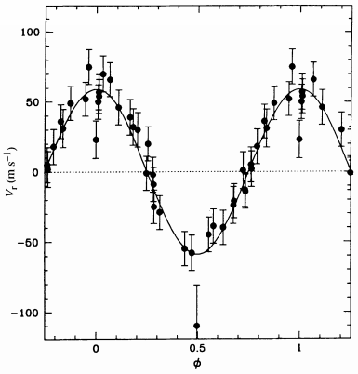

Orbital motion of 51 Peg.
Credits: Mayor & Queloz
Nature 378, 355-359
The use of
Gaussian processes
in the analysis of stellar noise to
search for
exoplanets
João David Ribeiro Camacho
Mestrado em Engenharia Matemática
Departamento de Matemática
2017
Orientador
Nuno Cardoso Santos, Investigador, Instituto de Astrofísica e Ciências do Espaço
Coorientador
João Pedro de Sousa Faria, Investigador, Instituto de Astrofísica e Ciências do Espaço

Slide 2

Todas as correções determinadas
pelo júri, e só essas, foram efetuadas.
O Presidente do Júri,
Porto, ______/______/_________

Slide 3

O Presidente do Júri,
Porto,
______/______/______
The use of Gaussian processes in the analysis of stellar noise to search for exoplanets
João David Ribeiro Camacho
Mestrado em Engenharia Matemática
Departamento de Matemática
2017

Slide 4

Insira o título da
dissertação, projeto
ou relatório de
estágio, letra Arial
Bold, tamanho
ajustado a caixa
de texto 6 x 6
cm, justificado
à esquerda
Nome do autor, Arial Plain, 18
Nome do curso, Arial Plain, 12
Departamento, Arial Plain, 7

